Slide 1
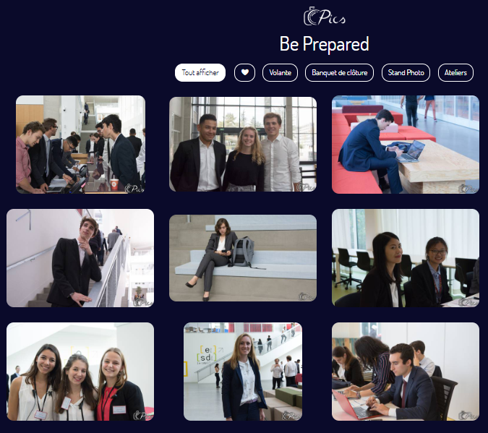
Pics visual recognition challenge
Objectif: Pouvoir se retrouver facilement sur le site de Pics

Slide 2
Déroulement du projet:
Création d’une base de données des élèves
Traitement des images de pics pour la reconnaissance faciale
Algorithme de reconnaissance des visages
Création d’une nouvelle base de données qui lie les élèves et les photos sur lesquelles ils apparaissent
Implémentation du code dans le Raspberry

Slide 3
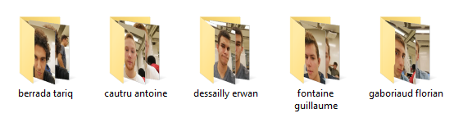
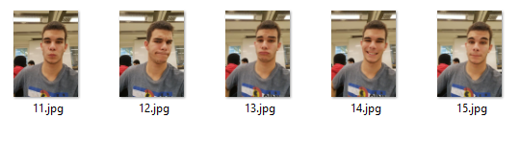
1) Base de données des élèves

Slide 4
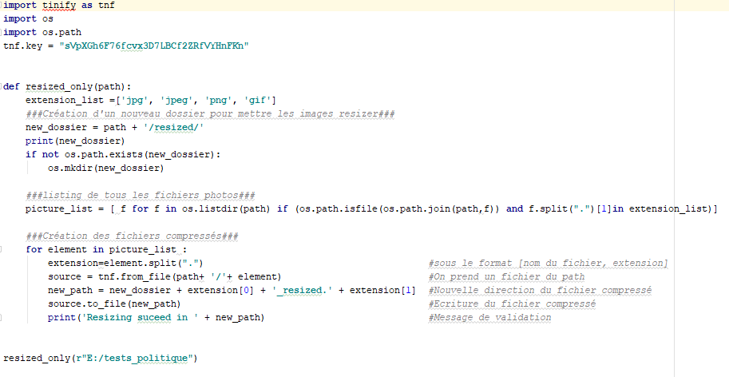
2) Traitement des images de pics: dégradation

Slide 5
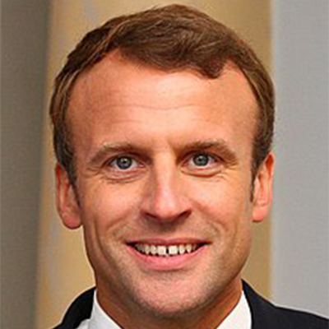

2) Traitement des images de pics: dégradation
Avant traitement:
Après traitement:
Taille: 220 ko
Taille: 68 ko

Slide 6
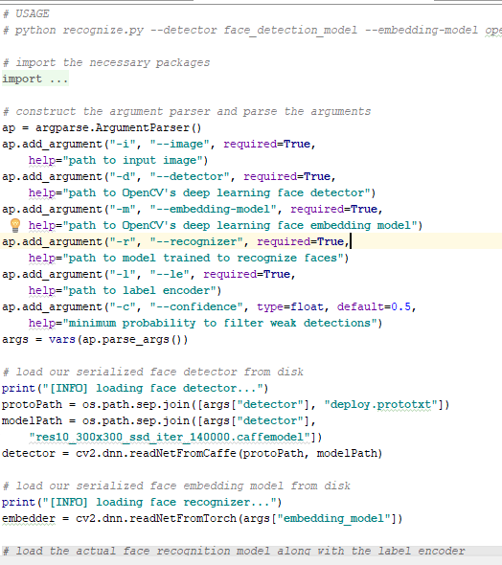
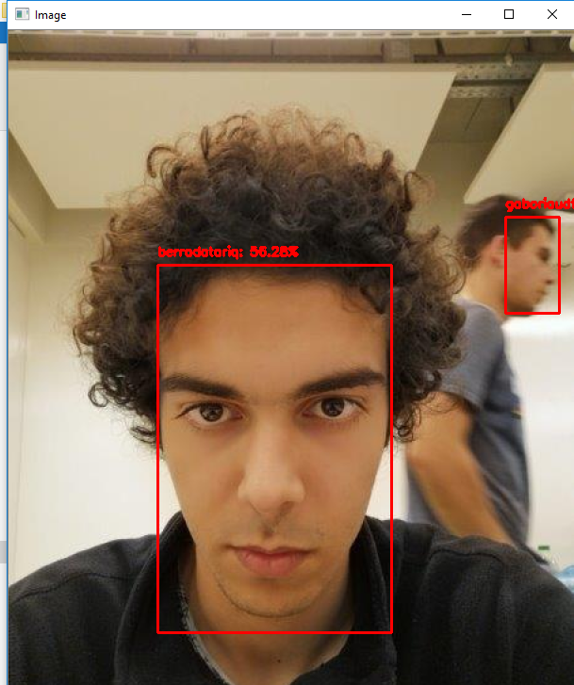
3) Algorithme de reconnaissance des visages

Slide 7
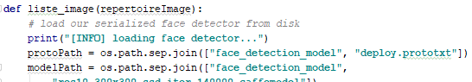
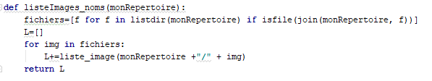
4) Création d’une nouvelle base de données qui lie les élèves et les photos sur lesquelles ils apparaissent
a) Traitement d’une seule image
b) Traitement de toutes les images d’un dossier

Slide 8
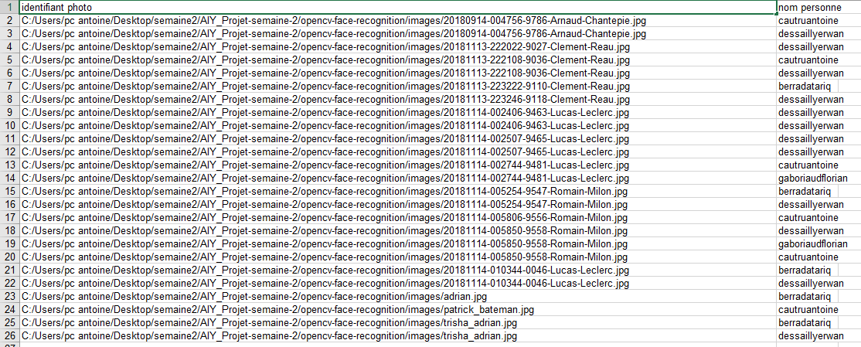
4) Création d’une nouvelle base de données qui lie les élèves et les photos sur lesquelles ils apparaissent
c) Création d’un fichier excel

